Slide 1
ANALYSE ET GESTION DE PROJETS
DIAGRAMMES
DE CAS D’UTILISATION
Solution proposée pour l’exercice

Slide 2
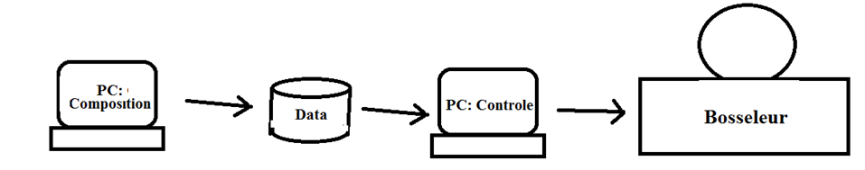
LES CAS D’UTILISATION – DESCRIPTION TEXTUELLE
Cas pratique … (page 1)
L’application est composée de deux ordinateurs.
Le premier permettant la composition et la mise-en-page des toiles, de sauver ces informations dans des fiches client et des fiches de titres « l’information d’une composition » pour réutilisation future et de gérer une liste de clients.
Le second permettant d’envoyer les compositions au bosseleur.

Slide 3
LES CAS D’UTILISATION
Cas pratique … (page 2)
Un ordinateur est programmé pour créer les séquences de données « appelées composition » qui seront envoyées à un appareil qui Embosse « imprime sur toile ». Le programme permet à un opérateur/trice de créer la mise-en-page de ce qui doit être imprimé sur la toile.
Ses tâches sont aussi :
Gérer un fichier de Clients
Gérer les fiches de bosselage
Composer une nouveau bosselage « déjà mentionné ci-haut »
Produire des bordereaux et des rapports
Les compositions sont déposées dans une unité de disque externe accessible par les deux PC et géré par un sous-système.

Slide 4
Cas pratique … (page 3)
Un second opérateur/trice peut opérer le bosseleur à partir d’un second poste afin de lancer les nouvelles composition vers le bosseleur.
Ses tâches sont :
Gérer la liste des bosselages prêts
Lancer un bosselage « déjà mentionné ci-haut »
Un technicien peux avoir accès au poste de composition afin de corriger les défauts mécaniques aux caractères sur une fiche prévue à cette fin sur le poste de composition.
Vous devez créer les diagrammes de CAS D’UTILISATION pour ce système

Slide 5
Cas pratique … (page 4)
PC DE COMPOSITION
CAS : Gestion de Clients
Une fiche permet de naviguer dans le fichier des clients.
Les opérations possibles sont :
Créer une nouvelle fiche client « nouveau client »
Supprimer un client « nécessaire en cas de création erronée »
Produire une liste des Client
CAS : Gestion des Titres « fiches de bosselage sauvées »
Suppression d’une fiche « nécessaire en cas de création erronée »
Produire une liste des Titres d’un client
CAS : Modification aux caractères
Trouver l’entrée d’un caractère spécifique
Changer l’espacement / l’angle du caractère

Slide 6
Cas pratique … (page 5)
PC DE COMPOSITION
CAS : Bosselage
Récupérer une fiche pour un client
Créer une nouvelle fiche pour un client
Composer « éditer la fiche pour en faire une composition »
Transmettre la composition au bosseleur
Imprimer le bordereau
Sauver la fiche pour ce client « nouvelle fiche ou remplacement d’une fiche existante »

Slide 7
Cas pratique … (page 6)
PC DE BOSSELAGE
CAS : Bosselage
Naviguer dans la liste des bosselages.
Lancer le bosselage
Supprimer un bosselage de la liste à l’écran

Slide 8
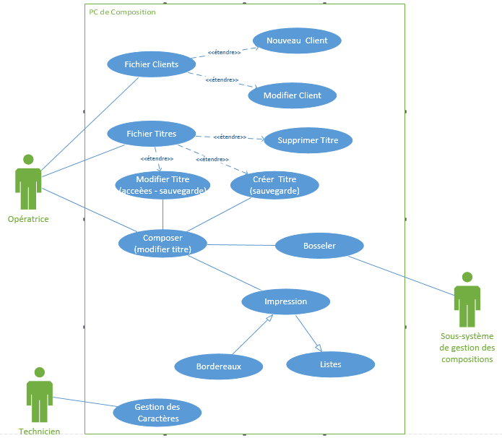
LES CAS D’UTILISATION – DESCRIPTION TEXTUELLE
Cas pratique # 1 … Solution (page 1)

Slide 9
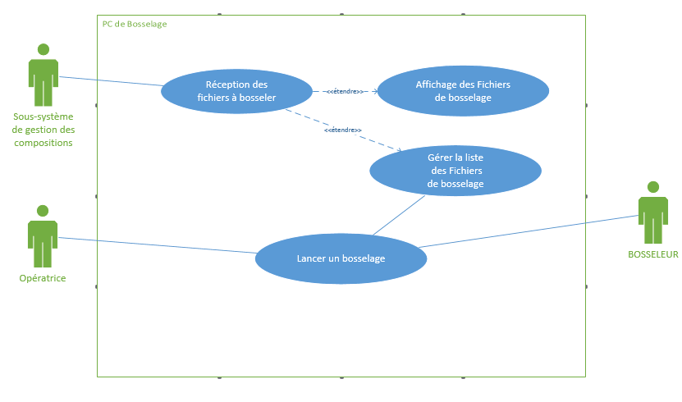
LES CAS D’UTILISATION – DESCRIPTION TEXTUELLE
Cas pratique # 1 … Solution (page 2)

Slide 10
Cas pratique # 2 … (Solution)
Numéro: 1
Nom : Gérer les fiches Client
Acteur : Opérateur
Objectif : Créer / Modifier / Supprimer les fiches Client
Auteur : Marcel Aubin / 2018-11-06
Règles d’initiation ou pré-conditions:
L’accès à ce Scénario se fait par un bouton du pavé numérique
Il faut que le client n’existe pas
Scénario Nominal (création d'un nouveau Client)
Événement acteur | Réponse du système
1. L’opérateur entre le code Client | Recherche ce Client
2. Le Client Existe. | 2. Affichage d'un dialogue informant l'opérateur que le client existe
3. Le Client n'existe pas | 3. Le système affiche un formulaire pour l'entre des données descriptives du nouveau Client.
3. Entrée des données
4. L'utilisateur tente de valider la fiche « bouton sauve » | 4. Le système valide les données.
5. Données valides | 5a. Le système sauve la fiche et informe l'utilisateur par un dialogue. 5b. Le système avertit l'opérateur par un dialoguie 5b. La fiche d'entrée est fermée quand l'utilisateur valide le message
5. Données erronnées | 6 Le système avertit l'opérateur par un dialoguie et met les champs erronés en surbrillance.
6. L'utilisateur corrige les données erronées
4. L'utilisateur tente de valider la fiche « bouton sauve » | 7. Retour à l'item 4

